Slide 1
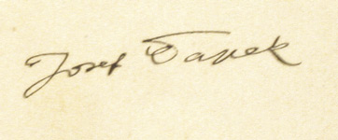
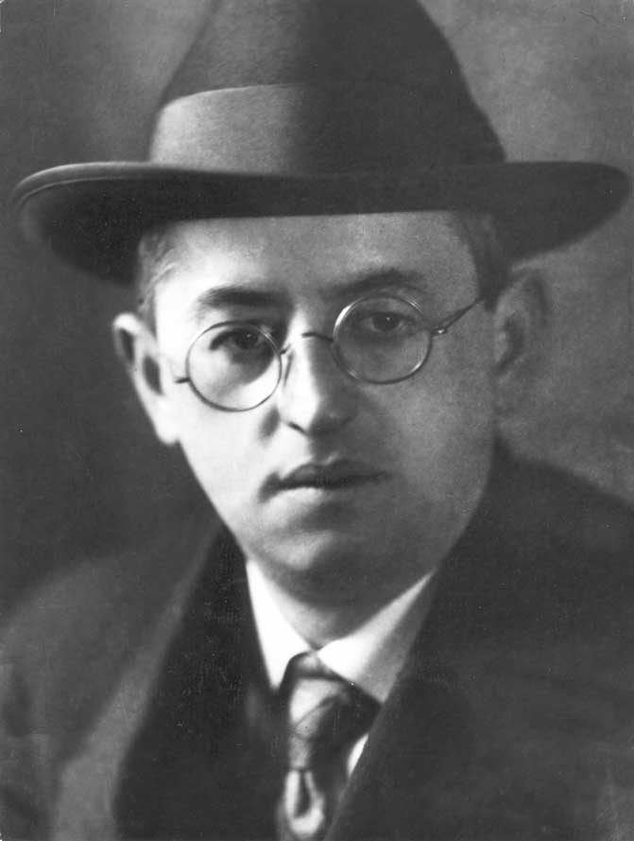
Josef Čapek

Slide 2
Život:
* 23. března 1887 ϯ mezi 13. a 15. dubnem 1945
umřel v koncentračním táboře Bergen-Belsen
byl český malíř, spisovatel, fotograf, grafik a knižní ilustrátor, autor slova „robot“
vystudoval na Uměleckoprůmyslové škole
spolupracoval s bratrem Karlem
jako jevištní výtvarník spolupracoval s divadly jako např. s Národním divadlem v Praze nebo Městským divadlem na Vinohradech
měl dceru Alenu, která ho inspirovala v dětské tvorbě

Slide 3
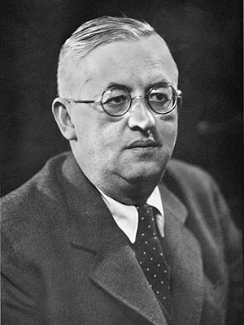
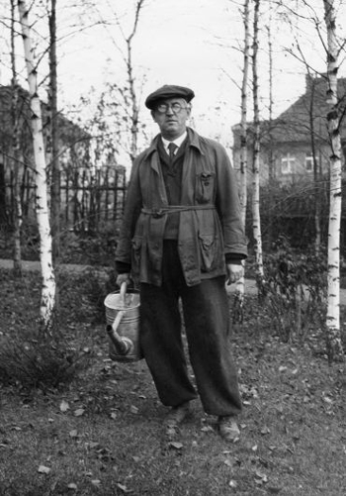
Portréty:

Slide 4
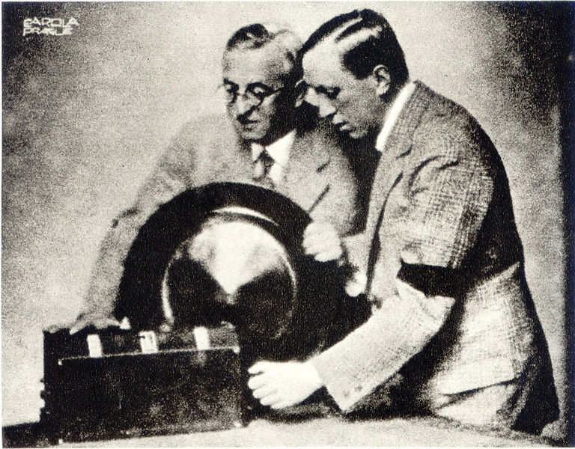
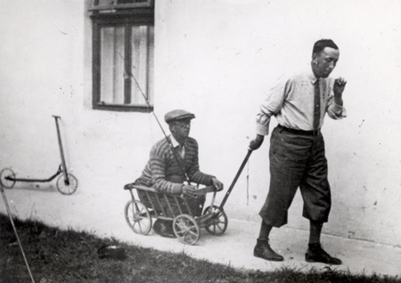
S bratrem Karlem Čapkem:

Slide 5
Díla:
Povídání o pejskovi a kočičce
Dobře to dopadlo aneb Tlustý pradědeček, lupiči a detektivové
Povídejme si děti

Slide 6


Povídání o pejskovi a kočičce

Slide 7


Povídání o pejskovi a kočičce
povídky o pejskovi a kočičce napsal i nakreslil Josef Čapek
tohle dílo převyprávěl Karel Höger
Ukázka povídky Jak si pejsek s kočičkou dělali k svátku dort

Slide 8
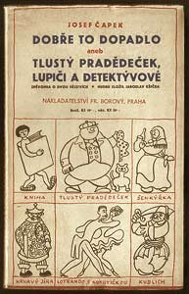
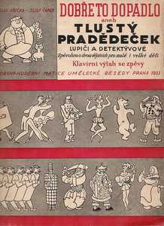
Dobře to dopadlo aneb Tlustý pradědeček, lupiči a detektivové

Slide 9

Dobře to dopadlo aneb Tlustý pradědeček, lupiči a detektivové
dramatizace pohádky O tlustém pradědečkovi z knihy Karla Čapka Devatero pohádek

Slide 10


Povídejme si děti

Slide 11
Společné díla s Karlem:
Zářivé hlubiny, sbírka povídek
Krakonošova zahrada, sbírka povídek,
Devatero pohádek a ještě jedna od Josefa Čapka jako přívažek

Slide 12


Krakonošova zahrada

Slide 13


Zářivé hlubiny a Devatero pohádek

Slide 14
Zdroje:
http://www.odaha.com/josef-capek
http://zpravodajstvi.olomouc.cz/view.php?uname=Nektere-svitky-platen-jsme-na-Josefovo-prani-hodili-do-reky-rika-zet-Josefa-Capka-11948
http://www.kulturissimo.cz/index.php?josef-capek-vystava-narodni-knihovna&detail=607
http://www.artbook.cz/antikvariat/default.asp?NumPerPage=50&page=4&kategorie=h&searvalue=/jc/
http://knihy.abz.cz/prodej/povidani-o-pejskovi-a-kocicce
http://www.levneknihkupectvi.cz/zbozi/mc-povidani-o-pejskovi-a-kocicce/
http://www.supraphon.cz/cs/katalog/databaze-titulu/detail-titulu/?idtitulu=3405
http://www.artbook.cz/antikvariat/default.asp?NumPerPage=50&page=3&kategorie=h&searvalue=capek,
http://www.artbook.cz/antikvariat/default.asp?NumPerPage=50&page=3&kategorie=h&searvalue=%C4%8CAPEK
http://www.kacur.cz/index.asp?menu=1123&record=56840
http://www.czech-books.com/catalog/all/children039s_books/pov%C3%ADdejme_si_d%C4%9Bti_used
http://www.zapnimozek.cz/ctenarskydenik/krakonosova-zahrada
http://www.online-knihy.cekuj.net/ads/karel-capek-krakonosova-zahrada/
http://www.pamatniknarodnihopisemnictvi.cz/cs/aktualne-z-cinnosti-pnp-archiv.php
http://www.pemic.cz/devatero-pohadek-a-jeste-jedna-od-josefa-capka-jako-privazek/d-332/
http://cs.wikipedia.org/wiki/Josef_%C4%8Capek

